Slide 1
Jihočeský kraj
se zaměřením na přírodní prvky
Bc. Michal Janovský
Bc. Petra Pasovská
Notes:
Dobrý den, jmenuji se Michal Janovský a s Petrou Pasovskou jsme autory semestrálního projektu zaměřeného na přírodní prvky Jihočeského kraje.

Slide 2
Obsah
Cíl
Data
Validace dat
Atributové dotazy
Prostorové dotazy
Notes:
V dnešní prezentaci bychom vám rádi představili náš projekt. Nejprve vás tedy seznámíme s cílem naší práce, poté blíže přiblížíme použitá data a zdroje, stručně popíšeme způsob validace dat a nakonec vám ukážeme některé atributové a prostorové dotazy.

Slide 3
Cíl práce
Průzkum jednotlivých zdrojů
Sběr dat týkajících se přírodních prvků Jihočeského kraje
Tvorba databáze
Sada dotazů
Notes:
Jedním z hlavních cílů této práce bylo získání dat a prozkoumání jednotlivých zdrojů. Po domluvě jsme se rozhodli pro sběr dat týkajících se Jihočeského kraje s větším důrazem na přírodní prvky, neboť máme k přírodě oba velmi dobrý vztah. Navíc přírodní prvky úzce souvisí se životním prostředím, což je v dnešní době velmi aktuální téma. Vytvořili jsme databázi, do níž byla použitá data nahrána a nad těmito daty byly volány atributové a prostorové dotazy.

Slide 4
Data
AOPK - Agentura ochrany přírody a krajiny ČR
ArcČR 500
DIBAVOD - DIgitální BÁze VOdohospodářských Dat
OSM - OpenStreetMap
CSU - Český statistický úřad
Notes:
Pro tento projekt bylo použito několik veřejně dostupných zdrojů. Pro databázi byla stažena aktuální data z těch stránek, přestože některá data jsou dostupná v rámci předmětu. Rozhodli jsme se tak učinit z toho důvodu, abychom měli možnost jednotlivé zdroje prozkoumat. Velmi kladně hodnotíme data od Agentury ochrany přírody a krajiny ČR. Webová stránka poskytující data byla přehledná a srozumitelná. Za zmínění určitě stojí i data ArcČR 500, která vznikla spoluprací společnosti ArcData, ČSÚ a Zeměměřičského úřadu. K těmto datům existují perfektně vytvořená metadata. Data z AOPK byla v systému WGS84, byla tedy nutná transformace, data z ArcČR500, DIBAVOD a OSM byla v S-JTSK. Data z ČSÚ byla v tabulce, kterou bylo nutné připojit. Pro použití těchto dat jsme se rozhodli, abychom zahrnuli i import z tabulek.

Slide 5
Tvorba databáze
Přímo převzaté tabulky
Nově vytvořené tabulky
Nové tabulky na základě výběru z existujících tabulek

Slide 6
Validace dat
Odstranění chyb v geometrii vrstev
ST_IsValid Vrací TRUE/FALSE
ST_IsValidReason Vrací důvod invalidity geometrie
ST_MakeValid Opravuje Geometrii aby byla validní
Notes:
Michal, tady absolutně netuším co k tomu říct :D :D plus možná sepsat transformaci??? a tvorbu databáze? tys říkal, že na to máš nějaký ty příkazy

Slide 7
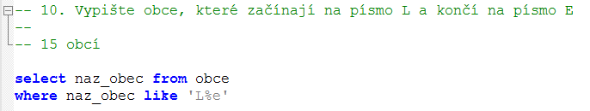
Atributové dotazy
Notes:
Nyní bychom vám chtěli ukázat některé z dotazů. Nejprve začneme s jednoduchými atributovými dotazy. - přečíst dotaz a asi stručně popsat :D

Slide 8
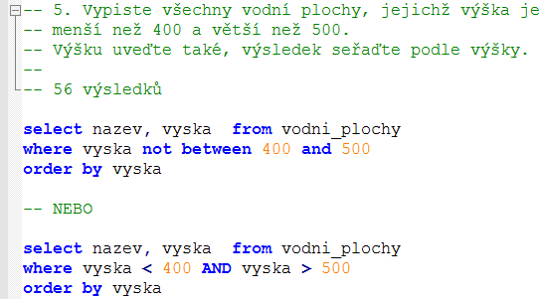
Atributové dotazy
Notes:
popsat not between, logické operátory, order by…. a zmínit se, že lze použít DESC či ASC, ale když neudáme jinak, je to vždy od nejmenšího.

Slide 9
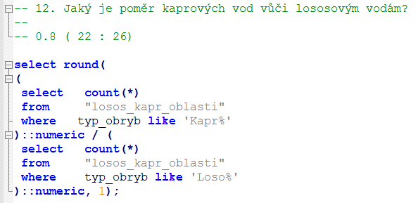
Atributové dotazy
Notes:
popsat funkci round, ::numeric …. znáš to :D kdyžtak sloupec obryb znamená oblast_ryb…. můžeš říct, že v jihočeském kraji je to téměř vyrovnané

Slide 10
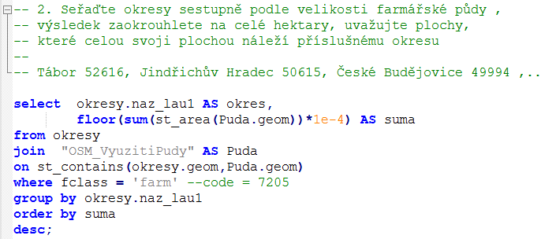
Prostorové dotazy
Notes:
tyjo tohle jsi psal ty, asi bude lepší když to povíš ty :D

Slide 11
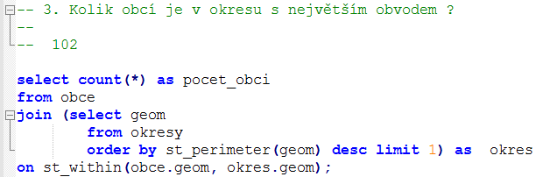
Prostorové dotazy
Notes:
chjoo ten největší obvod :D :D
popsat st_perimeter a joinování

Slide 12
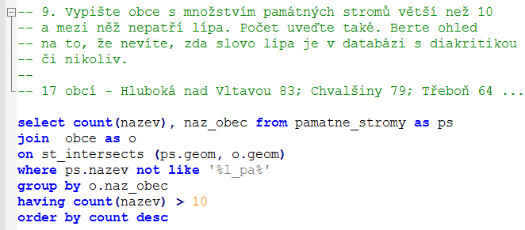
Prostorové dotazy
Notes:
popsat intersects, název proč je prostor před a za lípou, having count… seřazení sestupně

Slide 13
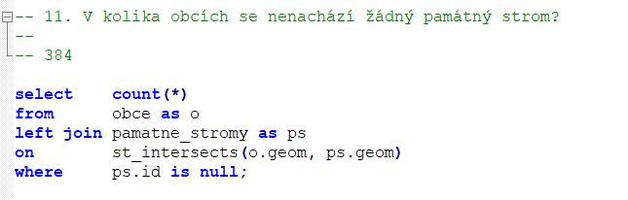
Prostorové dotazy
Notes:
mluvit o leftjoin a možná přidat ještě jeden slajd? na sítovou analýzu.. to si kdyžtak vezmu na starost :-)

Slide 14
Zhodnocení
Jednotlivé zdroje
Tvorba databáze
Sada dotazů
Notes:
V závěru bychom rádi velmi kladně zhodnotili přístupnost a kvalitu použitých zdrojů. Nejvíce nás překvapila stránka AOPK, se kterou jsme se do této doby vůbec nesetkali. Překvapivé pro nás byly i různé vrstvy v rámci DIBAVODu. (zmínit i rastr?) Velmi kladně hodnotíme možnost tvorby vlastní databáze s daty, které nás zajímají. V neposlední řadě nám bylo velmi užitečné tvořit vlastní sadu dotazů, při které jsme si procvičili znalosti ze cvičení s dotazovacím jazykem SQL.

Slide 15
Děkujeme za pozornost!
Notes:
Děkujeme vám za pozornost a nyní je prostor pro vaše dotazy ohledně našeho projektu.

